Slide 1

美食地圖
409631040蔡松穎
409631222朱憲暉
409631404李秉錩
409631495郭弘明
410637085林奕成

Slide 2
發想
每天中午都為了要吃什麼而煩惱,但google地圖只能搜尋單純附近的餐廳而已,不能依照餐廳類型來查詢

Slide 3
特點
地圖標示出淡江大學附近所有的餐廳資訊(營業時間,評分)
可以依照餐廳類型分類附近的餐廳
依照選擇的食物類型,建立一個食物轉盤,並推薦所選中類型之餐廳

Slide 4
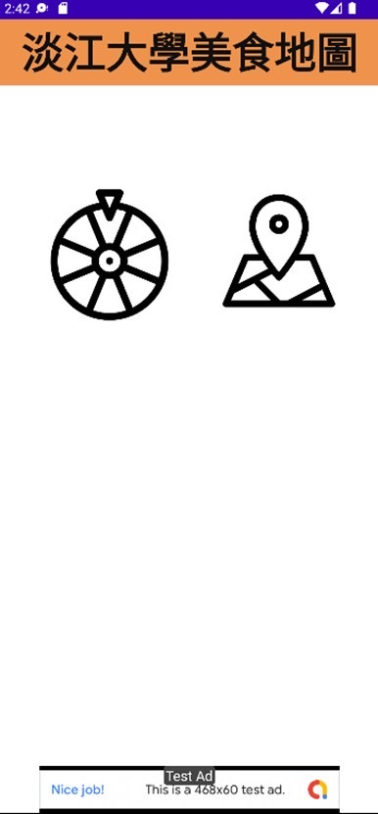
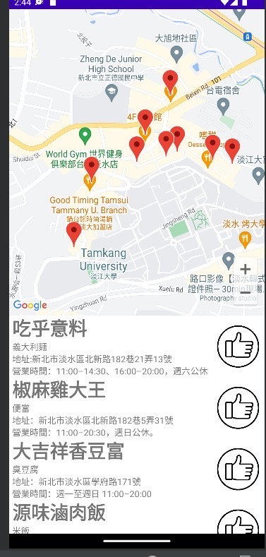
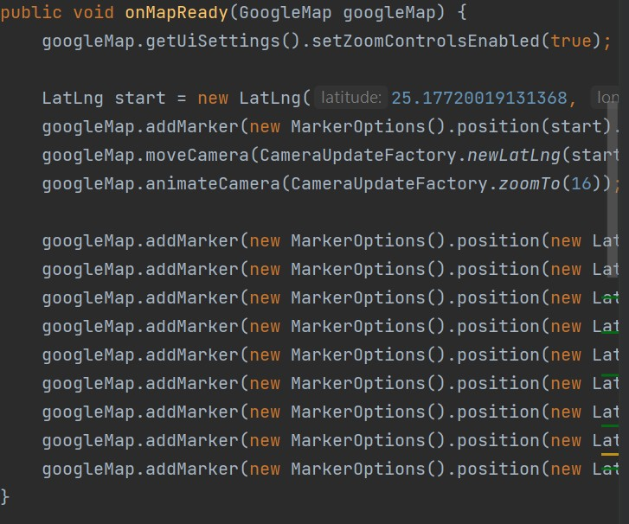
點擊這個圖片會產生
淡江大學附近的餐廳推薦

Slide 5
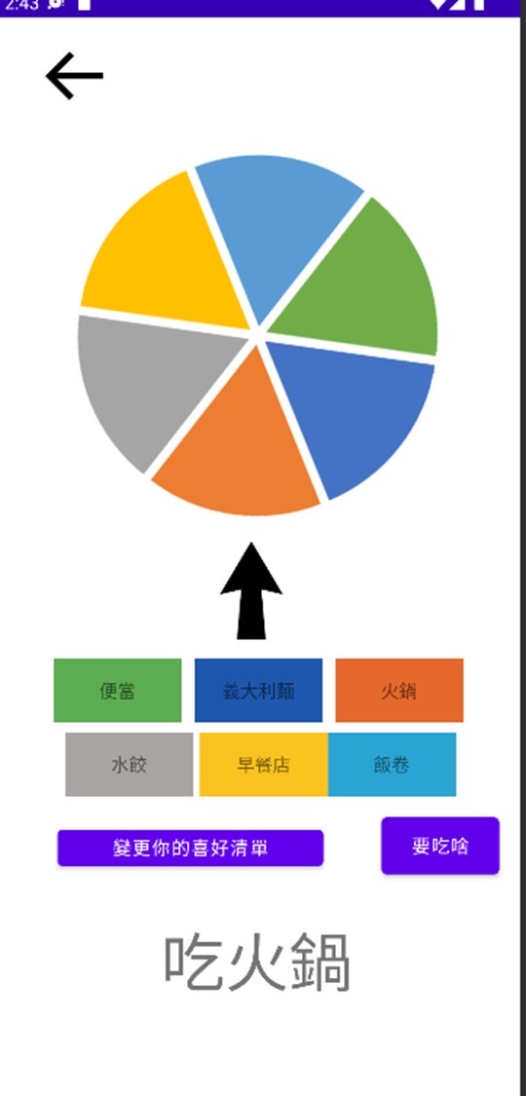
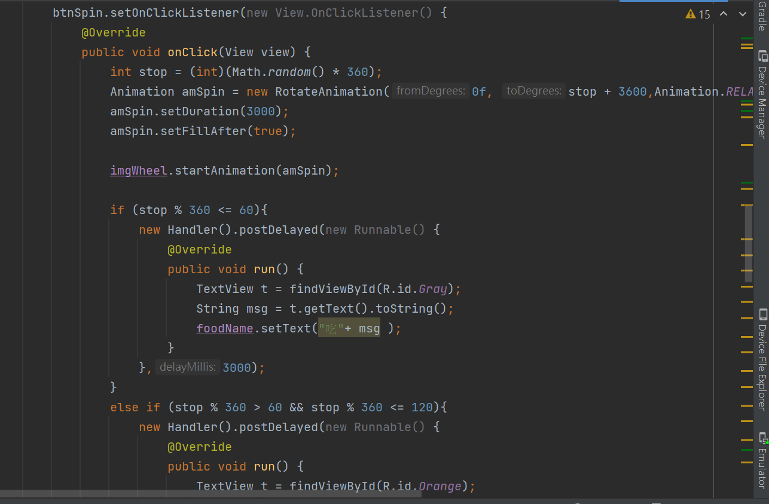
點擊這個圖片會產生
轉盤隨機推薦附近的餐廳

Slide 6
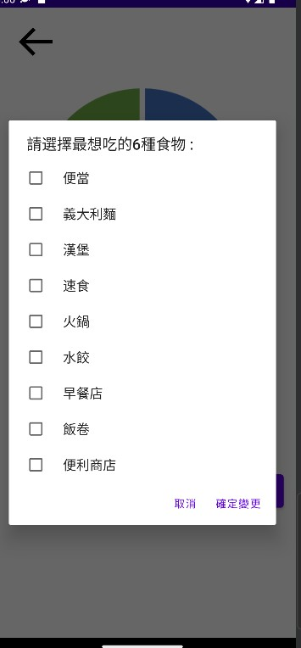
如果不知道該吃什麼
可依據你所想要的餐點自行輸入並進行轉盤輪轉

Slide 7
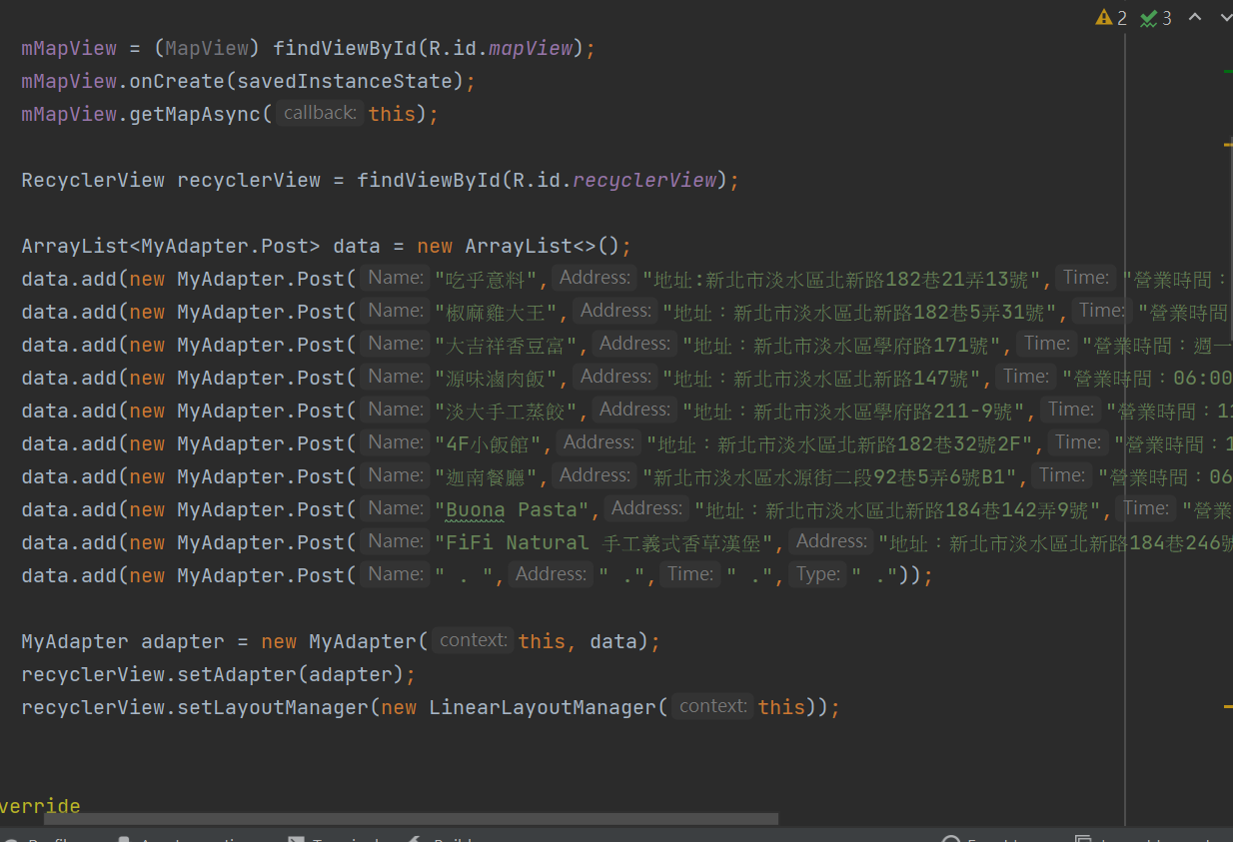
餐廳資訊程式碼

Slide 8
使用專案 | 使用技術介紹
101專案 | Temp紀錄喜歡吃的種類
102專案 | 用BUNDLE儲存喜歡吃的種類，傳到第二個activity 建立食物輪盤
104專案 | 按確定鍵時，會跳出訊息提示確定勾選
108專案 | 用recyclerview產生list
109專案 | 跳出訊息通知
201專案 | 記錄使用者偏好設定

Slide 9
時程
12/20 APP完成
12/27 PTT影片完成

